Slide 1


Slide 2
Ela organiza, regulamenta, implanta, operacionaliza, estabelece diretrizes para a organização da Atenção Básica. Tem na Saúde da Família sua estratégia prioritária para expansão e consolidação da Atenção Básica.
Os termos Atenção Básica e Atenção Primária são equivalentes.

Slide 3
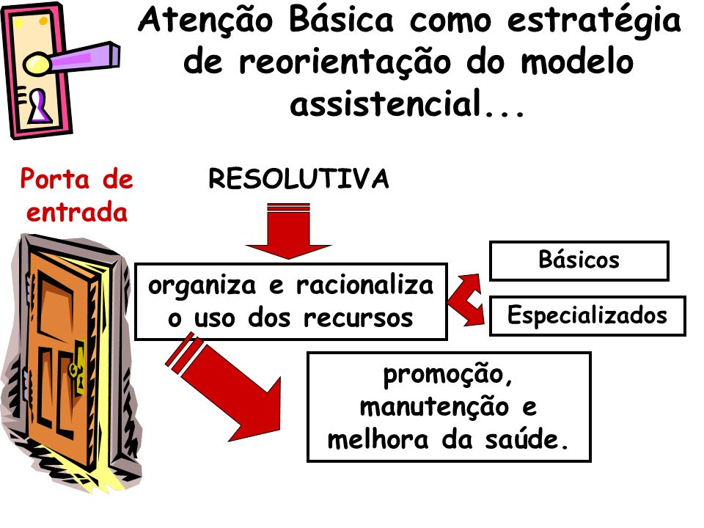

Slide 4
Ela ofertada integralmente e gratuitamente a todas as pessoas, de acordo com suas necessidades e demandas do território, considerando os determinantes e condicionantes de saúde.
É proibida qualquer exclusão baseada em gênero, idade, raça, cor, etnia, crença, nacionalidade, orientação sexual, identidade de gênero, estado de saúde, condição socioeconômica, escolaridade, limitação física, intelectual, funcional e outras.
Serão adotadas estratégias que permitam minimizar desigualdades-iniquidades, de modo a evitar exclusão social de grupos que possam vir a sofrer discriminação.

Slide 5
Tipos de Equipes:
1. Estratégia de Saúde da família: A ESF é a estratégia prioritária de atenção à saúde; visa organizar a AB de acordo com os preceitos do SUS. Ela é estratégia de expansão, qualificação e consolidação da AB, pois favorece a reorientação do processo de trabalho com maior potencial de ampliar a resolutividade e impactar na situação de saúde das pessoas, além do custo-benefício. Quando efetiva e resolutiva, ela resolve 80% dos problemas daquela comunidade adstrita.
A equipe deve ser composta por médico, enfermeiro, técnico em enfermagem e Agente Comunitário de Saúde. Pode fazer parte da equipe, o ACE e profissionais de saúde bucal: cirurgião-dentista, auxiliar ou técnico em saúde bucal.
O numero de ACS-equipe deve ser definido de acordo com número da população, critérios demográficos e socioeconômicos.
Número máximo de pessoas por Agente Comunitário: 750.
Carga horária obrigatória : 40horas.

Slide 6
2.Equipe de Atenção Básica
3. Equipe de Saúde Bucal
4. Núcleo Ampliado de Saúde da Família e Atenção Básica
Curiosidades...temos Estratégias para atendimento da população da Amazônia e regiões Ribeirinhas e equipes de Saúde Fluviais.
Equipes de Consultório na Rua

Slide 7

Atribuições Comuns a todos os membros das Equipes que atuam na Atenção Básica:

Slide 8
- Participar do processo de territorialização e mapeamento da área, identificando grupos, famílias e indivíduos expostos a riscos e vulnerabilidades;
- Cadastrar e manter atualizado o cadastramento e outros dados de saúde das famílias e dos indivíduos através do ESUS , utilizando as informações para a análise da situação de saúde, considerando as características sociais, econômicas, culturais, demográficas e epidemiológicas do território, priorizando as situações a serem acompanhadas no planejamento local;
- Realizar o cuidado integral à saúde da população adstrita, e quando necessário, no domicílio e demais espaços comunitários (escolas, associações, entre outros), com atenção especial às populações que apresentem necessidades específicas (em situação de rua, em medida socioeducativa, privada de liberdade, ribeirinha, fluvial, etc.).
- Realizar ações de atenção à saúde conforme a necessidade de saúde da população local, bem como aquelas previstas nas prioridades, protocolos, diretrizes clínicas e terapêuticas, assim como, na oferta nacional de ações e serviços essenciais e ampliados da AB;

Slide 9
Buscar a integralidade por meio da realização de ações de promoção, proteção e recuperação da saúde, prevenção de doenças e agravos e da garantia de atendimento da demanda espontânea, da realização das ações programáticas, coletivas e de vigilância em saúde, e incorporando diversas racionalidades em saúde, inclusive Práticas Integrativas e Complementares;
Participar do acolhimento dos usuários, proporcionando atendimento humanizado, realizando classificação de risco, identificando as necessidades de intervenções de cuidado, responsabilizando-se pela continuidade da atenção e viabilizando o estabelecimento do vínculo;
Acompanhar a população adscrita ao longo do tempo no que se refere às múltiplas situações de doenças e agravos, e às necessidades de cuidados preventivos, permitindo a longitudinalidade do cuidado;
Praticar cuidado individual, familiar e dirigido a pessoas, famílias e grupos sociais, visando propor intervenções que possam influenciar os processos saúde-doença individual, das coletividades e da própria comunidade;
Contribuir para o processo de regulação do acesso a partir da Atenção Básica, participando da definição de fluxos assistenciais na RAS, bem como da elaboração e implementação de protocolos e diretrizes clínicas e terapêuticas para a ordenação desses fluxos;
Realizar a gestão das filas de espera, evitando a prática do encaminhamento desnecessário, com base nos processos de regulação locais (referência e contrarreferência);
Instituir ações para segurança do paciente e propor medidas para reduzir os riscos e diminuir os eventos adversos;

Slide 10
Realizar busca ativa e notificar doenças e agravos de notificação compulsória, bem como outras doenças, agravos, surtos, acidentes, violências, situações sanitárias e ambientais de importância local, considerando essas ocorrências para o planejamento de ações de prevenção, proteção e recuperação em saúde no território;
Realizar busca ativa de internações e atendimentos de urgência/emergência por causas sensíveis à Atenção Básica, a fim de estabelecer estratégias que ampliem a resolutividade e a longitudinalidade pelas equipes que atuam na AB;
Realizar visitas domiciliares e atendimentos em domicílio às famílias e pessoas em residências, Instituições de Longa Permanência (ILP), abrigos, entre outros tipos de moradia existentes em seu território;
Realizar atenção domiciliar a pessoas com problemas de saúde controlados/compensados com algum grau de dependência para as atividades da vida diária e que não podem se deslocar até a UBS;
Realizar trabalhos interdisciplinares e em equipe, integrando áreas técnicas, profissionais de diferentes formações e até mesmo outros níveis de atenção, buscando incorporar novas práticas ;
Participar de reuniões de equipes a fim de acompanhar e discutir em conjunto o planejamento e avaliação sistemática das ações, visando a readequação constante do processo de trabalho;

Slide 11
Articular e participar das atividades de educação permanente e educação continuada;
Realizar ações de educação em saúde e utilizando abordagens adequadas às necessidades deste público;
Participar do gerenciamento dos insumos necessários para o adequado funcionamento da UBS;
Promover a mobilização e a participação da comunidade, estimulando conselhos/colegiados, constituídos de gestores locais, profissionais de saúde e usuários, viabilizando o controle social na gestão da UBS;
Identificar parceiros e recursos na comunidade que possam potencializar ações intersetoriais;
Acompanhar e registrar no Sistema de Informação da Atenção Básica e no mapa de acompanhamento do Programa Bolsa Família (PBF), e/ou outros programas sociais equivalentes, as condicionalidades de saúde das famílias beneficiárias;e
Realizar outras ações e atividades, de acordo com as prioridades locais, definidas pelo gestor local.

Slide 12

Enfermeiro

Slide 13
Realizar atenção à saúde aos indivíduos e famílias vinculadas às equipes e, quando necessário, no domicílio e/ou nos demais espaços comunitários (escolas, associações entre outras), em todos os ciclos de vida;
Realizar consulta de enfermagem, procedimentos, solicitar exames complementares, prescrever medicações conforme protocolos, diretrizes clínicas e terapêuticas, ou outras normativas técnicas estabelecidas pelo gestores, observadas as disposições legais da profissão;

Slide 14
Realizar e/ou supervisionar acolhimento com escuta qualificada e classificação de risco, de acordo com protocolos estabelecidos;
Realizar estratificação de risco e elaborar plano de cuidados para as pessoas que possuem condições crônicas no território, junto aos demais membros da equipe;
Realizar atividades em grupo e encaminhar, quando necessário, usuários a outros serviços, conforme fluxo estabelecido;
Planejar, gerenciar e avaliar as ações desenvolvidas pelos técnicos/auxiliares de enfermagem, ACS em conjunto com os outros membros da equipe;
Supervisionar as ações do técnico/auxiliar de enfermagem e ACS;

Slide 15
Implementar e manter atualizados rotinas, protocolos e fluxos relacionados a sua área de competência na UBS; e
Exercer outras atribuições conforme legislação profissional, e que sejam de responsabilidade na sua área de atuação.

Slide 16

Técnico e/ou Auxiliar de Enfermagem:

Slide 17
Participar das atividades de atenção à saúde realizando procedimentos regulamentados no exercício de sua profissão na UBS e, quando necessário, no domicílio e/ou nos demais espaços comunitários (escolas, associações, entre outros);
Realizar procedimentos de enfermagem, como curativos, administração de medicamentos, vacinas, coleta de material para exames, lavagem, preparação e esterilização de materiais, entre outras atividades delegadas pelo enfermeiro, de acordo com sua área de atuação e regulamentação; e
Exercer outras atribuições que sejam de responsabilidade na sua área de atuação.

Slide 18

Médico

Slide 19
Realizar a atenção à saúde às pessoas e famílias sob sua responsabilidade;
Realizar consultas clínicas, pequenos procedimentos cirúrgicos, atividades em grupo na UBS e, necessário, no domicílio e/ou nos demais espaços comunitários (escolas, associações entre outros); em conformidade com protocolos, diretrizes clínicas e terapêuticas, bem como outras normativas técnicas estabelecidas pelos gestores, observadas as disposições legais da profissão;
Realizar estratificação de risco e elaborar plano de cuidados para as pessoas que possuem condições crônicas no território, junto aos demais membros da equipe;
Encaminhar, quando necessário, usuários a outros pontos de atenção, respeitando fluxos locais, mantendo sob sua responsabilidade o acompanhamento do plano terapêutico prescrito;
Indicar a necessidade de internação hospitalar ou domiciliar, mantendo a responsabilização pelo acompanhamento da pessoa;
Planejar, gerenciar e avaliar as ações desenvolvidas pelos ACS em conjunto com os outros membros da equipe; e
Exercer outras atribuições que sejam de responsabilidade na sua área de atuação.

Slide 20

Cirurgião Dentista

Slide 21
Realizar a atenção na área de saúde bucal de maneira individual e coletiva; atividades em grupo na UBS e em sua área de abrangência (escolas e associações) e quando necessário, no domicilio. De acordo com disposições legais da profissão e planejamento da equipe.
Realizar diagnostico situacional para se obter o perfil epidemiológico da área para planejamento e programação em saúde bucal;
Realizar procedimentos clínicos e cirúrgicos, incluindo urgências, pequenas cirurgias, fases clínicas de moldagem, adaptação e acompanhamento de próteses dentarias (elementar, total e parcial removível)

Slide 22
Coordenar e participar de ações de promoção e prevenção em saúde bucal;
*Acompanhar, desenvolver e apoiar as ações referentes a saúde bucal com os demais membros da equipe, buscando integrar e aproximar-se.
Realizar supervisão do TSB e ASB.
Realizar estratificação de risco e elaborar plano de cuidados para as pessoas que possuem condições crônicas no território, junto aos demais membros da equipe; e
Exercer outras atribuições que sejam de responsabilidade na sua área de atuação.

Slide 23

Técnico em Saúde Bucal (TSB)
Aux. Saúde Bucal:

Slide 24
Realizar atenção em saúde bucal individual e coletiva das famílias, grupos específicos e indivíduos, de acordo com a programação;
Coordenar a manutenção e conservação dos equipamentos da odonto;
Participar do treinamento e capacitação de auxiliar em saúde bucal e de agentes multiplicadores das ações de promoção à saúde;
Participar da realização de levantamentos e estudos epidemiológicos, exceto na categoria de examinador;
Realizar o acolhimento do paciente nos serviços de saúde bucal;
Fazer remoção do biofilme, de acordo com a indicação técnica definida pelo cirurgião-dentista;
Realizar fotografias e tomadas de uso odontológico exclusivamente em consultórios ou clínicas odontológicas;
Inserir e distribuir no preparo cavitário materiais odontológicos na restauração dentária direta, sendo vedado o uso de materiais e instrumentos não indicados pelo cirurgião-dentista;
Auxiliar e instrumentar o cirurgião-dentista nas intervenções clínicas e procedimentos demandados pelo mesmo;

Slide 25
Realizar a remoção de sutura conforme indicação do Cirurgião Dentista;
Executar a organização, limpeza, assepsia, desinfecção e esterilização do instrumental, dos equipamentos odontológicos e do ambiente de trabalho;
Proceder à limpeza e à antissepsia do campo operatório, antes e após atos cirúrgicos;
Aplicar medidas de biossegurança no armazenamento, manuseio e descarte de produtos e resíduos odontológicos;
Processar filme radiográfico;
Selecionar moldeiras;
Preparar modelos em gesso;
Manipular materiais de uso odontológico.
Exercer outras atribuições que sejam de responsabilidade na sua área de atuação.

Slide 26
Atribuições do ACS:
*Trabalhar com adscrição de indivíduos e famílias em área definida e cadastrar todos, mantendo os dados atualizados no ESUS, utilizando-os de forma sistemática, com apoio da equipe, para a análise da situação de saúde, considerando as características sociais, econômicas, culturais, demográficas e epidemiológicas do território, e priorizando as situações para serem acompanhadas no planejamento local;
Utilizar instrumentos para a coleta de informações que apoiem no diagnóstico demográfico e sociocultural da comunidade;
Registrar, para fins de planejamento e acompanhamento das ações de saúde, os dados de nascimentos, óbitos, doenças e outros agravos à saúde, garantido o sigilo ético;

Slide 27

*Exercer outras atribuições que lhes sejam atribuídas por legislação específica da categoria, ou outra normativa instituída pelo gestor.

Slide 28
Poderão ser consideradas, ainda, atividades do Agente Comunitário de Saúde, a serem realizadas em caráter excepcional, assistidas por profissional de saúde de nível superior, membro da equipe, após treinamento específico e fornecimento de equipamentos adequados, em sua base de atuação, encaminhando o paciente para a unidade de saúde de referência.
aferir a pressão arterial, inclusive no domicílio, com o objetivo de promover saúde e prevenir doenças e agravos;
realizar a medição da glicemia capilar, inclusive no domicílio, para o acompanhamento dos casos diagnosticados de diabetes mellitus e segundo projeto terapêutico prescrito pela equipe;
aferição da temperatura axilar, durante a visita domiciliar;

Slide 29

realizar técnicas limpas de curativo simples;
Planejar, gerenciar e avaliar as ações desenvolvidas em conjunto com os outros membros da equipe; e
Exercer outras atribuições que sejam de responsabilidade na sua área de atuação.

